Slide 1
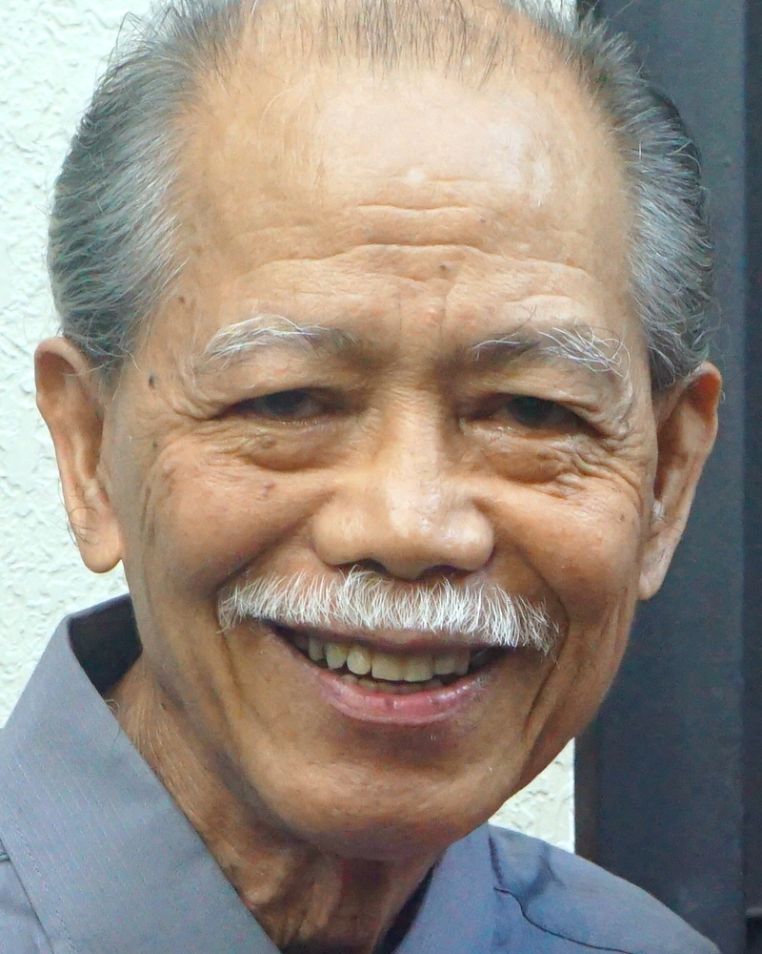
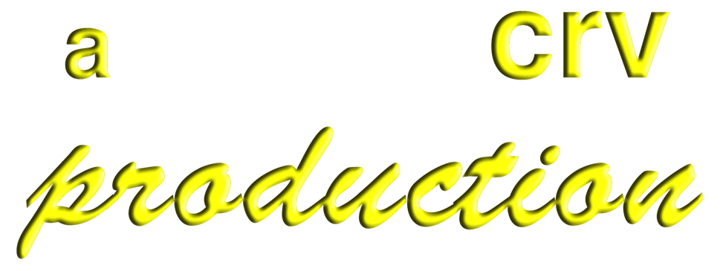
Adult Bible Study Guide
Apr • May • Jun 2023
The Hour When GOOD DEEDS Counts
Good&Faithful
@ClaRoVicente8804
Notes:
Ang Oras Kung Saan ang Mabubuting Gawa ay may Halaga

Slide 2
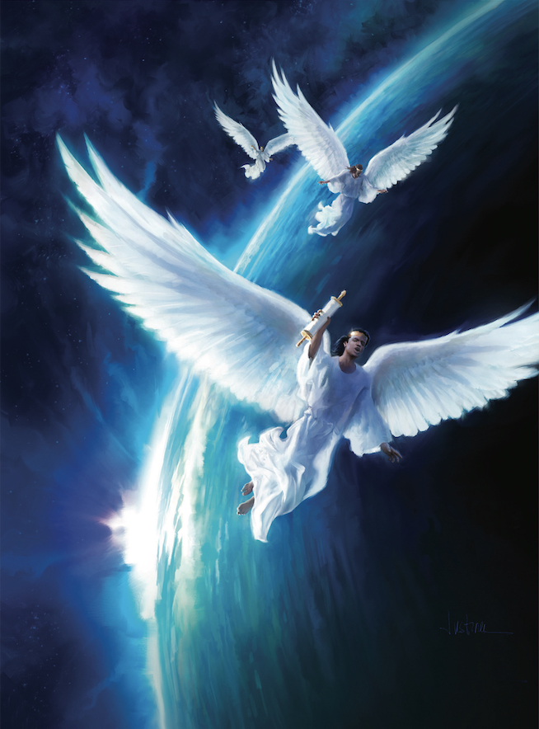
Mark Finley
Principal Contributor
Notes:
Tatlong Pansansinukob na mga Mensahe

Slide 3
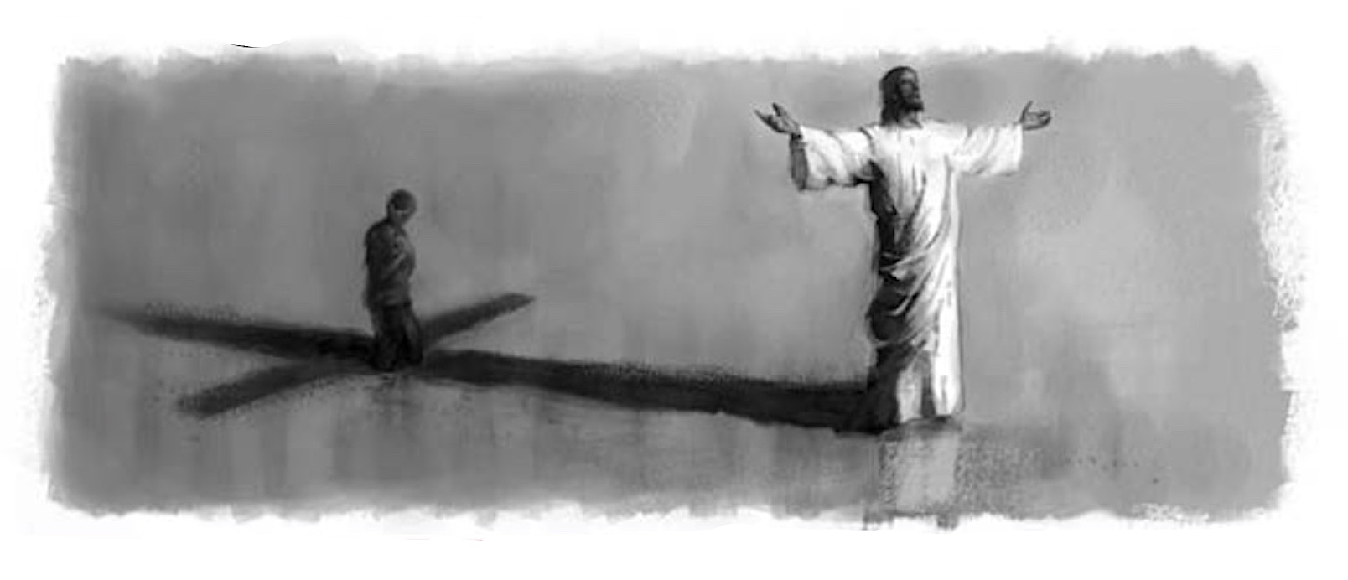
Three Cosmic Messages
Lesson 5, April 29, 2023
The Good News of the Judgment
Notes:
Ang Mabuting Balita ng Paghuhukom

Slide 4
The Good News of the Judgment
Key Text
Revelation 14:7 NKJV
“Saying with a loud voice, ‘Fear God and give glory to Him, for the hour of His judgment has come; and worship Him who made heaven and earth, the sea and springs of water.’ ”
Notes:
Susing Talata. “Sinabi niya sa malakas na tinig, ‘Matakot kayo sa Diyos at magbigay-luwalhati sa kanya, sapagkat dumating na ang oras ng kanyang paghuhukom, at sambahin ninyo ang gumawa ng langit, ng lupa, ng dagat at ng mga bukal ng tubig’ ” (Apocalipsis 14:7).

Slide 5
The Good News of the Judgment
Initial Words
God is a God of judgment, and that sooner or later, judgment is going to come and be administered by God Himself, “the Judge of all the earth” (Gen. 18:25). “So then every one of us shall give account of himself to God” (Rom. 14:12). Yet, ulti-mately the judgment reveals the good-ness and the grace of God and that He is both just and merciful in how He deals with the saved, and even with the lost.
God is a God of judgment, and that sooner or later, judgment is going to come and be administered by God Himself, “the Judge of all the earth” (Gen. 18:25). “So then every one of us shall give account of himself to God” (Rom. 14:12).
Notes:
Panimulang Salita. Ang Diyos ay isang Diyos ng paghuhukom, at sa malao’t madali, darating ang paghuhukon at ito’y igagawad ng Diyos mismo, “ang Hukom ng buong mundo” (Genesis 18:25). “Kaya't ang bawat isa sa atin ay magbibigay-sulit sa Diyos ng kanyang sarili” (Roma 14:12). ¶ Gayunman, sa wakas ang paghuhukom ay maghahayag ng kabutihan at biyaya ng Diyos at na Siya ay parehong makatarungan at maawain sa kung paano Siya nakikitungo sa mga naligtas, at kahit pa sa nawaglit.

Slide 6
The Good News of the Judgment
Quick Look
1. The Judgment Hour
a. Its Significance (Rev. 14:7).
b. Mercy and Judgment (Rev. 20:12).
2. Two Judgment Scenes
a. In the Book of Daniel (Dan. 7:9–26).
b. In the Book of Revelation (Rev. 4:2–4).
3. Jesus is Worthy
A Sealed Scroll (Rev. 5:1–5).
Notes:
(1) Ang Oras ng Paghuhukom
a. Ang Kabuluhan Nito (Apocalipsis 14:7).
b. Awa at Paghuhukom (Apocalipsis 20:12).
(2) Dalawang Tanawin
a. Sa Aklat ng Daniel (Daniel 7:9–26).
b. Sa Aklat ng Apocalipsis (Apocalipsis 4:2–4).
(3) Karapat-dapat si Jesus
Isang Natatakang Balumbon (Apocalipsis 5:1–5).

Slide 7
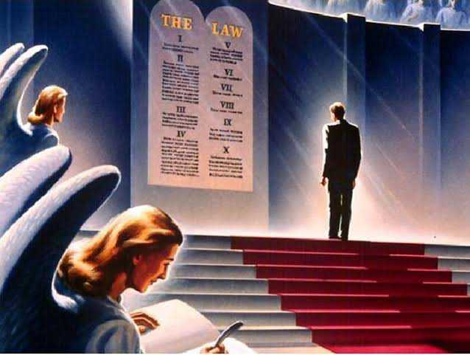
The Good News of the Judgment
1. The Judgment Hour
a. Its Significance
Revelation 14:7 NKJV
“ ‘Fear God and give glory to Him, for the hour of His judgment has come; and
worship Him who made heaven and earth, the sea and springs of water.’ ”
Notes:
1. Ang Oras ng Paghuhukom. a. Ang Kabuluhan Nito. “’ Matakot kayo sa Diyos at magbigay-luwalhati sa kanya, sapagkat dumating na ang oras ng kanyang paghuhukom, at ¶ sambahin ninyo ang gumawa ng langit, ng lupa, ng dagat at ng mga bukal ng tubig’ ” (Apocalipsis 14:7).

Slide 8
1. The Judgment Hour
A. Its Significance
The final judgment is at the center of the conflict over the character of God.
• The book of Revelation focuses on the culmination of the agelong controversy between good and evil.
• Lucifer claimed that God was unfair and unjust in the way He administered the universe.
Notes:
Ang pangwakas na paghuhukom ay nasa sentro ng labanan sa karakter ng Diyos. ¶ • Nakapukos ang aklat ng Apocalipsis sa lundo ng napakatandang tunggalian sa pagitan ng mabuti’t masama. ¶ • Iginiit ni Lucifer na ang Diyos ay hindi patas at hindi matuwid sa Kanyang paraan ng pamamahala sa sansinukob.

Slide 9
1. The Judgment Hour
A. Its Significance
The gospel and the judgment, both parts of the first angel’s message, are insepa-rably intertwined.
• The “everlasting gospel” is our only hope in the judgment.
• This judgment reveals God’s justice and mercy.
• In the judgment, God reveals that He has done everything possible to save us.
Notes:
Ang ebanghelyo at ang paghuhukom na parehong bahagi ng mensahe ng unang anghel ay magkaugnay nadi-mapaghihiwalay ¶ • Ang “walang-katapusang ebanghelyo” ay ang ating nag-iisang pag-asa sa paghuhukom. ¶ Nagpapakita itong paghuhukom ng katarungan at awa ng Diyos¶ • Sa paghuhukom, inihayag ng Diyos na nagawa na Niya ang lahat na posible upang iligtas tayo.

Slide 10
1. The Judgment Hour
A. Its Significance
Heaven’s infinite, minute, exact, detailed records will be opened (see Dan. 7:10).
We are so precious to God that the entire universe pauses to consider the choices we have made in light of the wooing of the Holy Spirit and the redemption so freely provided by Christ on Calvary’s cross.
Notes:
Ang sukdulan, masusi, husto, detalyadong mga tala ng langit ay bubuksan (tingnan ang Daniel 7:10).. ¶ Tayo’y napakamahalaga sa Diyos na ang buong sansinukob ay titigil upang isaalang-alang ang mga pagpiling nagawa natin sa liwanag nang panunuyo ng Banal na Espiritu at ang katubusang talagang buong layang ibinigay ni Cristo sa krus ng Kalbaryo.

Slide 11
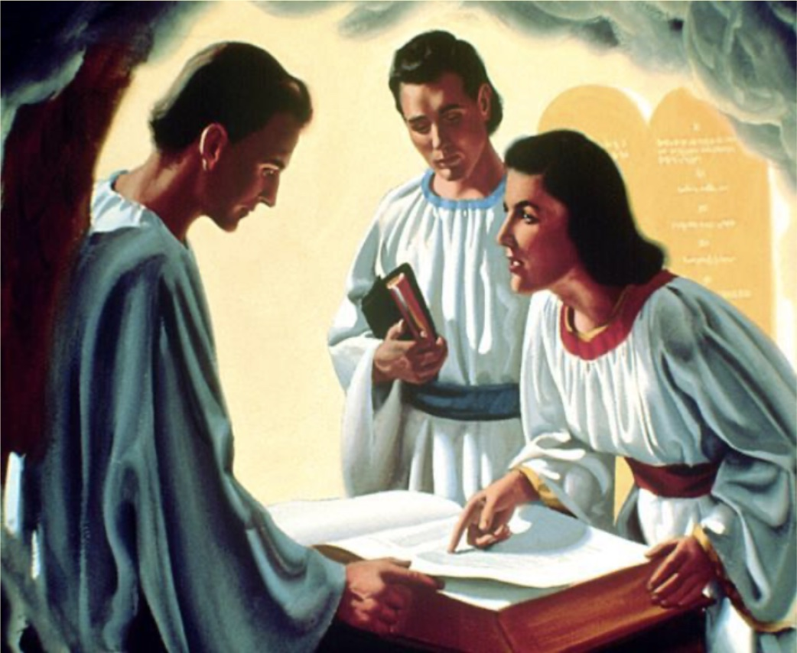
The Good News of the Judgment
1. The Judgment Hour
b. Mercy and Judgment
Revelation 20:12 NKJV
“And I saw the dead, small and great, standing before God, and books were opened. And another book was opened, which is the Book of Life.
And the dead were judged according to their works, by the things which were written in the books.
Notes:
b. Awa at Paghuhukom. “At nakita ko ang mga patay, mga dakila at mga hamak, na nakatayo sa harapan ng trono, at binuksan ang mga aklat. Binuksan din ang isa pang aklat, ang aklat ng buhay. ¶ At ang mga patay ay hinatulan ayon sa kanilang mga gawa, ayon sa nakatala sa mga aklat” (Apocalipsis 20:12).

Slide 12
1. The Judgment Hour
b. Mercy and Judgment
The cross and judgment both reveal that God is just and merciful.
• Justice declares, “The wages of sin is death.” Mercy responds, “The gift of God is eternal life in Christ Jesus our Lord” (Rom. 6:23).
• Christ’s death establishes the eternal nature of the law, and the law is the basis of judgment.
Notes:
Ang krus at ang paghuhuko ay parehong naghahayag na ang Diyos ay makatarungan at maawain. ¶ Nagsasabi ang katarungan, “Ang kabayaran ng kasalanan ay kamatayan.” Tumutugon ang awa, “ang kaloob ng Diyos na walang bayad ay buhay na walang hanggan kay Cristo Jesus na Panginoon natin” (Roma 6:23). ¶ • Pinananatili ng kamatayan ni Cristo ang walang-hanggang likas ng kautusan, at ang kautusan ang basihan ng paghuhukom.

Slide 13
1. The Judgment Hour
b. Mercy and Judgment
Our works reveal our choices and our loyalty to God.
• According to Ephesians 2:8, 9, “by grace you have been saved through faith …not…works, lest anyone should boast”
• But when Christ saves us, He changes us. “For we are His workmanship, created in Christ Jesus for good works” (Eph. 2:10).
Notes:
Naghahayag ang ating mga gawa ng ating mga pagpili at ng ating katapatan sa Diyos. ¶ Ayon sa Efeso 2:8, 9, ”sa biyaya kayo'y naligtas sa pamamagitan ng pananampalataya…hindi...mga gawa, upang ang sinuman ay huwag magmalaki.” ¶ Subalit kapag inililigtas tayo ni Cristo, binabago Niya tayo. “Sapagkat tayo'y kanyang pinakamahusay na gawa, na nilalang kay Cristo Jesus para sa mabubuting gawa” (Efeso 2:10).

Slide 14
1. The Judgment Hour
b. Mercy and Judgment
Our good works, empowered by the Holy Spirit, do not save us.
• They testify that our faith is genuine.
• Final judgment strips away all pretense, all hypocrisy, all falsehood, and pierces into the very depth of our being.
Notes:
Ang ating mabubuting gawa, nabigyang kapangyarihan ng Banal na Espiritu ay hindi magliligtas sa atin. ¶ • Ang mga ito’y nagpapatutuo na ang ating pananampalataya’y tunay. ¶ Ang pangwakas na paghuhukom ay huhubaran ang lahat ng pagpapanggap, lahat ng pagkukunwari, lahat ng kasinungalingan, at tatagos sa pinakakalaliman ng ating pagkatao.

Slide 15
1. The Judgment Hour
b. Mercy and Judgment
But while we should realize our sinful condition, we are to rely upon Christ as our righteousness, our sanctification, and our redemption. We cannot answer the charges of Satan against us. Christ alone can make an effectual plea in our behalf. He is able to silence the accuser with arguments founded not upon our merits, but on His own.”—Testimonies for the Church 5:472.
But while we should realize our sinful condition, we are to rely upon Christ as our righteousness, our sanctification, and our redemption. We cannot answer the charges of Satan against us. Christ alone can make an effectual plea in our behalf.
“But while we should realize our sinful condition, we are to rely upon Christ as our righteousness, our sanctification, and our redemption.
Notes:
Ngunit samantalang dapat nating matanto ang ating makasalanang katayuan, tayo’y aasa kay Cristo bilang ating Katuwiran, at kabanalan, at ating katubusan. ¶ Hindi natin masasagot ang mga paratang ni Satanas laban sa atin. Si Cristo lamang ang maaaring makagawa ng isang epektibong pakiusap para sa ating kapakanan. ¶ Kaya Niyang patahimikin ang tagaparatang sa pamamagitan ng mga pangangatwirang nakasalalay hindi sa ating mga merito, kundi sa Kanyang sarili.”—Testimonies for the Church 5:472.

Slide 16
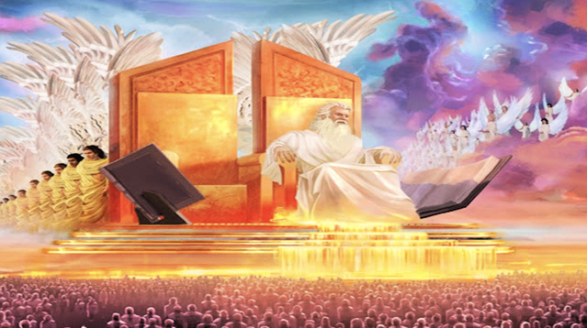
The Good News of the Judgment
2. Two Judgment Scenes
a. In the Book of Daniel
Daniel 7:9–14 NKJV
“I watched till thrones were put in place,
and the Ancient of Days was seated…. The court was seated, and the books were opened. … And behold, One like the Son of Man,…came to the Ancient of Days…. Then to Him was given dominion and glory and a kingdom, that all…should serve Him. …
His dominion is an everlasting dominion….”
Notes:
2. Dalawang Tanawin ng Paghuhukom. a. Sa Aklat ng Daniel. “Habang ako'y nakatingin, may mga tronong inilagay, at ang Matanda sa mga Araw ay umupo. . Ang hukuman ay humanda para sa paghuhukom, at ang mga aklat ay nabuksan. … [A]t narito, ang isang gaya ng Anak ng tao…. At siya'y lumapit sa Matanda sa mga Araw…. Binigyan siya ng kapangyarihan, kaluwalhatian, at kaharian, upang ang lahat…ay maglingkod sa kanya. ¶ Ang kanyang kapangyarihan ay walang hanggang kapangyarihan…” (Daniel 7:9–14).

Slide 17
2. Two Judgment Scenes
a. In the Book of Daniel
• Revelation announces that the hour judgment has come; Daniel reveals when the judgment began.
• In Daniel 7, God revealed the history of the world; nations rise and fall.
• God showed the throne room (heaven’s sanctuary) and the final judgment.
• The destiny of all humanity is decided in heaven’s courtroom.
Notes:
• Inaanunsyo ng Apocalipsis na dumating na ang oras ng paghuhukom; Naghahayag ang Daniel kung kailan nagpasimula ng paghuhukom. ¶ • Sa Daniel 7, inihayag ng Diyos ang kasaysayan ng daigdig; pagbangon at pagbagsak ng mga bansa.. ¶ • Ipinakita ng Diyos ang lugar ng trono (santuwaryo sa langit) at ang pangwakas na paghuhukom. ¶ • Ang kapalaran ng lahat ng sangkatauhan ay pagpapasyahan sa silid-korte ng langit.

Slide 18
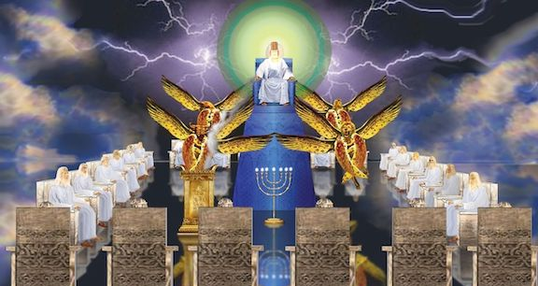
The Good News of the Judgment
2. Two Judgment Scenes
b. In the Book of Revelation
Revelation 4:2–4 NKJV
“[A]nd behold, a throne set in heaven, and One sat on the throne. And He who sat there was like a jasper and a sardius stone in appearance…. Around the throne were twenty-four thrones, and on the thrones I saw twenty-four elders sitting, clothed in white robes; and
they had crowns of gold on their heads..”
Notes:
b. Sa Aklat ng Apocalipsis. “At doon sa langit ay may isang tronong nakalagay at sa trono ay may isang nakaupo. At ang nakaupo doon ay may anyong katulad ng batong jaspe at sardio…. At sa palibot ng trono ay may dalawampu't apat na trono, at ang nakaupo sa mga trono ay dalawampu't apat na matatanda, na nakasuot ng mapuputing damit; at ¶ sa kanilang mga ulo ay may mga koronang ginto” (Apocalipsis 4:2–4).

Slide 19
2. Two Judgment Scenes
a. In the Book of Revelation
• In Revelation 4, John looked in heaven’s sanctuary to view eternal scenes in the great controversy between good and evil.
• This is obviously a throne-room scene. God the Father sits upon the throne surrounded by heavenly beings.
• Twenty-four elders are present around God’s throne.
Notes:
• Sa Apocalipsis 4, tumingin si Juan sa santuwaryo ng langit upang makita ang walang-hanggang mga tagpo sa malaking tunggalian sa pagitan ng mabuti’t masama. ¶ • Ito’y buong linaw na isang tagpo sa silid-trono. Ang Diyos Ama ay nakaupo sa tronong napapalibutan ng mga makalangit na katauhan. ¶ • Dalawampu’t apat na mga matatanda ay nakapalibot sa trono ng Diyos.

Slide 20
2. Two Judgment Scenes
a. In the Book of Revelation
• These 24 elders could, perhaps, represent all the redeemed that one day will rejoice around the throne of God; or,
perhaps, they represent the people resurrected at Christ’s resurrection, who ascended to heaven with Him (Matt. 27:52; Eph. 4:7, 8).
• There are some of the redeemed from the earth around the throne of God.
Notes:
• Itong 24 na mga matatanda, marahil ay kumakatawanan sa lahat ng mga natubos na balang araw ay magagalak sa palibot ng trono ng Diyoa; o, ¶ marahil, sila’y kumakatawanan sa mga taong binuhay sa muling pagkabuhay ni Cristo, na umkyat sa langit kasama Niya (Mateo 27:52; Efeso 4:7, 8). ¶ • May mga natubos mula sa lupa na nakapalibot sa trono ng Diyos.

Slide 21
a. In the Book of Revelation
The 24 Elders
https://www.youtube.com/watch?v=g3yYvwv8r0Y
Notes:
Para sa mga interesado sa isang masinsinang pag-aaral tungkol sa 24 na matatanda sa Apocalipsis, puntahan ninyo sa youtube ito. Mahaba lang nga. Isang serye ng anim na pag-aaral na halos isang oras bawat presentation.

Slide 22
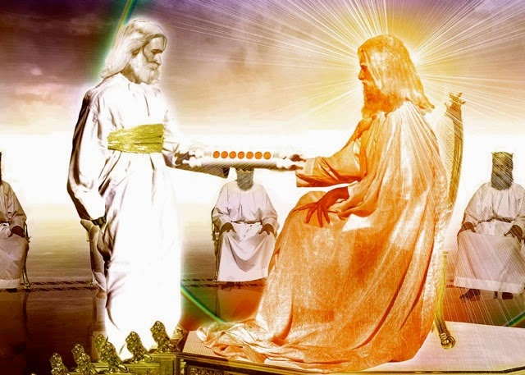
The Good News of the Judgment
3. Jesus is Worthy
Revelation 5:1–5 NKJV
“And I saw in the right hand of Him who sat on the throne a scroll…sealed with seven seals. … And no one in heaven or on the earth or under the earth was able to open the scroll, or to look at it. So I wept much…. But one of the elders said…, “Do not weep.
Behold, the Lion of the tribe of Judah, the Root of David, has prevailed to open the scroll and to loose its seven seals.”
Notes:
3. Si Jesus ay Karapat-dapat. “At nakita ko sa kanang kamay ng nakaupo sa trono ang isang aklat…na tinatakan ng pitong tatak. … At walang sinuman sa langit, o sa ibabaw man ng lupa, o sa ilalim man ng lupa, ang makapagbukas ng aklat o makatingin man sa loob nito. Ako'y labis na umiyak…. At sinabi…ng isa sa matatanda, “Huwag kang umiyak. ¶ Tingnan mo, ang Leon sa lipi ni Juda, ang Ugat ni David, ay nagtagumpay upang mabuksan niya ang aklat at ang pitong tatak nito” (Apocalipsis 14:12).

Slide 23
3. Jesus is Worthy
The Scroll was Unsealed
Heavenly beings tremble. The issue is serious.
No angelic being can represent humanity in earth’s final judgment.
John weeps because no one can open the scroll. Then one of the elders speaks words of encouragement to John’s heart.
Jesus, the Lamb of God, is worthy to open the scroll.
Notes:
Nabuksan ang Balumbon. Nangangatog ang mga makalangit na kautauhan. Maselan ang isyu. ¶ Walang anghel ang maaaring kumatawan sa sangkatauhan sa pangwakas na paghuhukom ng mundo. ¶ Lumuluh si Juan dahil walang makapagbubukas sa balumbon. Pagkatapos ay isa sa mga matatanda ang nagsalita ng mga salitang nagpapalakas ng loob sa puso ni Juan. ¶ Si Jesus, ang Kordero ng Diyos, ay karapat-dapat upang buksan ang balumbon.

Slide 24
3. Jesus is Worthy
The Scroll was Unsealed
• His victory over Satan’s temptations, His death on Calvary’s cross, His resurrec-tion, His high priestly ministry, provides salvation for all who choose by faith to respond to His grace.
• The judgment speaks of the end of the reign of sin and the deliverance of God’s people.
Notes:
• Ang Kanyang tagumpay sa mga tukso ni Satanas, ang Kanyang kamatayan sa krus ng Kalbaryo, ang Kanyang muling pagkabuhay, ang Kanyang pagkapunung-paring ministeryo, ay nagbibigay kaligtasan para sa lahat nang pipili sa pamamagitan ng pananampalataya na tumugon sa Kanyang biyaya. ¶ • Nagsasalita ang paghuhukom tungkol sa wakas ng paghahari ng kasalanan at ang pagpapalaya ng bayan ng Diyos.

Slide 25
3. Jesus is Worthy
The Scroll was Unsealed
The purpose of the judgment
is not to find out
how bad we are
but to reveal
how good God is.
Notes:
Ang layunin ng paghuhukom ay hindi upang malaman kung gaano tayo kasama kundi upang ipakita kung gaano kabuti ang Diyos.

Slide 26
Last Word
Testimonies for the Church 5:473, 474
“Their only hope is in the mercy of God; their only defense will be prayer. … They have put away their sins, and have sought the Lord in humility and contrition, and the divine Advocate pleads in their behalf. He who has been most abused by their ingratitude, who knows their sin, and also their repentance, declares: ‘ “The Lord rebuke thee, O Satan.” I gave My life for these souls. They are graven upon the palms of My hands.’ ”
“Their only hope is in the mercy of God; their only defense will be prayer. … They have put away their sins, and have sought the Lord in humility and contrition, and the divine Advocate pleads in their behalf. He who has been most abused by their ingratitude, who knows their sin, and also their repentance, declares:
“Their only hope is in the mercy of God; their only defense will be prayer. … They have put away their sins, and have sought the Lord in humility and contrition, and the divine Advocate pleads in their behalf.
“Their only hope is in the mercy of God; their only defense will be prayer. …
Notes:
Huling Salita. “Ang kanila lamang pag-asa ay nasa awa ng Diyos; ang kanila lamang depensa ay panalangin. ¶ … Kanilang iwinaksi ang kanilang mga kasalanan, at hinanap ang Panginoon sa kababaan at pagsisisi, at ang makalangit na Tagapagtanggol ay nangangatwiran para sa kanila. ¶ Siya na talagang inabuso sa pamamagitan ng kanilang kawalan ng utang-na-loob, na nalalaman ang kanilang kasalanan, at gayundin ang kanilang pagsisisi, ay nagsasabi: ¶ ‘ “Sinusumbatan ka ng Panginoon, O Satanas.” Ibinigay ko ang Aking buhay para sa mga kaluluwang ito. Sila’y naka-ukit sa mga palad ng aking mga kamay.’ ”—Testimonies for the Church 5:473, 474

